Slide 1

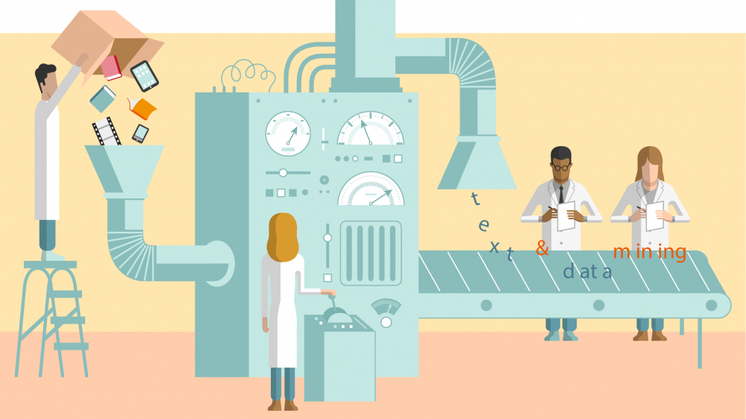

Twoing Algoritması Nedir?
Veri Madenciliğine Giriş
http://youtube.com/@bmderslerim
Hazırlayan ve Sunan: Özgür Peynirci
Tarih : 17/01/2023
Sürüm : v1

Slide 2

İçindekiler
Karar Ağaçları ve Twoing Algoritması nedir?
Karar Ağacı (3 sayfa)
Karar Ağacı Avantajları
Karar Ağacı Dezavantajları
Karar Ağacı Kullanım Alanları
CART
Twoing Algoritmasının Avantajları
Twoing Benzeri Bölme Yöntemleri
Sonuç
Kaynaklar
http://youtube.com/@bmderslerim

Slide 3
Karar Ağaçları ve Twoing Algoritması nedir?
Karar ağacı, bir kurum veya kuruluş tarafından tercihlerin, risklerin, kazançların ve hedeflerin anlaşılmasına yardımcı olan bir teknik türüdür. Aynı zamanda birçok önemli yatırım sahalarında uygulanabilen, birbiriyle bağlantılı şans olaylarıyla ilgili olarak çıkan çeşitli karar noktalarını incelemek için kullanılan bir karar destek aracıdır. Yalnızca koşullu kontrol ifadeleri içeren bi algoritmayı görüntülemenin bir yoludur.
Twoing algoritması CART (Classification and Regression Tree) algoritmasında karar ağacını bölmede kullanılır.

Slide 4
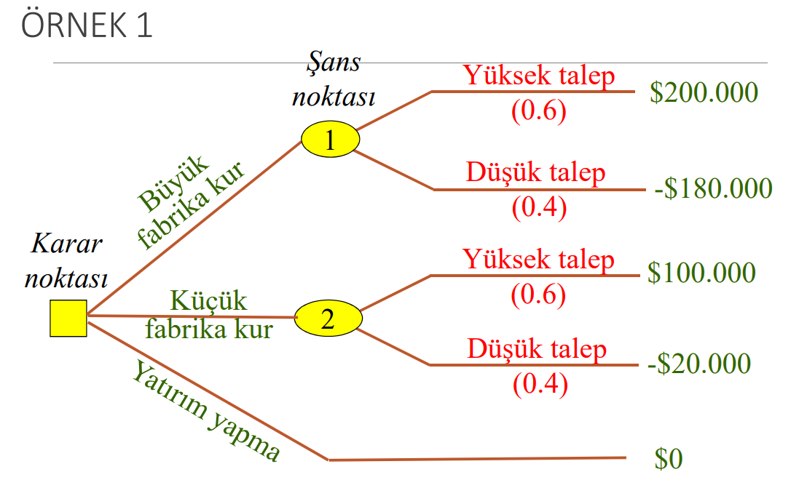
Karar Ağacı

Slide 5
Karar Ağacı
Sorunun tanımlanması
Karar ağacının çizilmesi / yapılandırılması
Olayların oluşma olasılıklarının atanması
Beklenen getirinin (veya faydanın) ilgili şans noktası için hesaplanması - geriye doğru, işlem
En yüksek beklenen getirinin (faydanın) ilgili karar noktasına atanması - geriye doğru, karşılaştırma
Önerinin sunulması

Slide 6
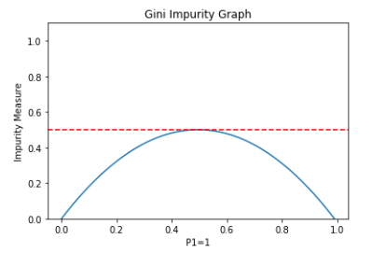
Karar Ağacı
Karar ağaçlarını farklı amaçlarla bölmek için farklı ölçüm yöntemleri kullanılır. Bunlardan en ünlüleri Entropi ve Gini impurity’dir.

Slide 7
Karar Ağacı Avantajları
Karar ağacı oluşturmak zahmetsizdir
Küçük ağaçları yorumlamak kolaydır
Anlaşılabilir kurallar oluşturulabilinir
Sürekli ve ayrık nitelik değerleri için kullanılabilir

Slide 8
Karar Ağaçları Dezavantajları
Sürekli nitelik değerlerini tahmin etmekte çok başarılı değildir
Sınıf sayısı fazla ve öğrenme kümesi örnekleri sayısı az olduğunda model oluşturma çok başarılı değildir
Zaman ve yer karmaşıklığı öğrenme kümesi örnekleri sayısına, nitelik sayısına ve oluşan ağacın yapısına bağlıdır
Hem ağaç oluşturma karmaşıklığı hem de ağaç budama karmaşıklığı fazladır

Slide 9
Karar Ağacı Kullanım Alanları
Karar ağaçları regresyon ve sınıflandırma problemlerinde sıkça kullanılır.

Slide 10
CART
CART (Classification and Regression Tree) algoritması Makine Öğrenmesinde sıkça kullanılan tahminsel modelleme yöntemlerini kapsayan algoritmadır.
Bu algoritma her bir dallanması tahminsel değişken anlamına gelen bir karar ağacıdır.

Slide 11
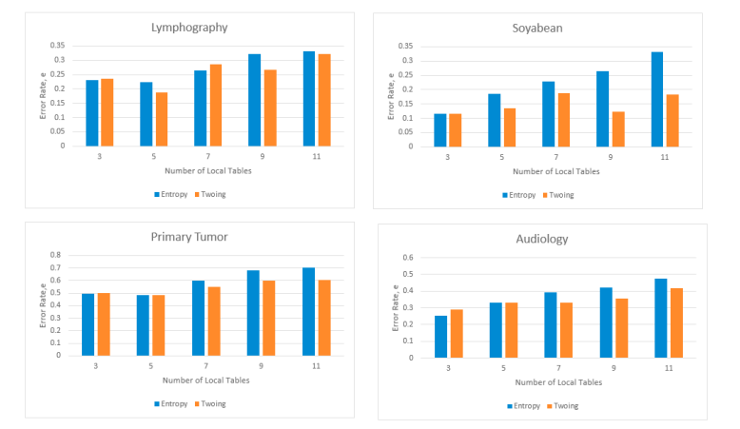
Twoing algoritmasının avantajları
Comparative Study of Twoing and Entropy Criterion for Decision Tree Classification of Dispersed Data

Slide 12
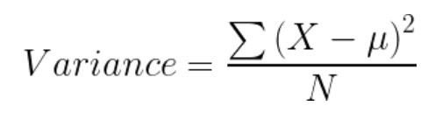


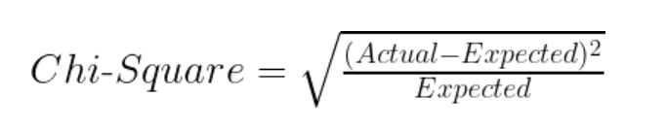
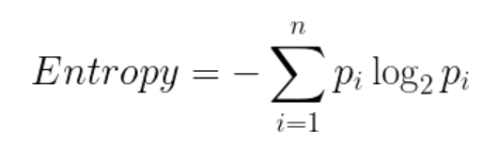
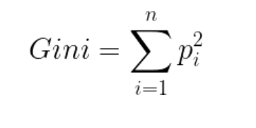
Twoing Benzeri Bölme Yöntemleri
Reduction in Variance
Information Gain
Gini Impurity
Chi-Square

Slide 13
Sonuç
Daha düşük hata oranları talep ediliyorsa Twoing Algoritması genel olarak daha iyi bir seçenektir.
Görüntü işlemede Gini bölmesi daha iyi bir sonuç verirken, görüntü sınıflandırmada Twoing algoritması daha iyi bir sonuç vermektedir.

Slide 14
Kaynaklar
Aning, S., & Przybyła-Kasperek, M. (2022). Comparative Study of Twoing and Entropy Criterion for Decision Tree Classification of Dispersed Data. Procedia Computer Science, 207, 2434-2443.
Kayri, M., & Kayri, İ. (2015). The comparison of Gini and Twoing algorithms in terms of predictive ability and misclassification cost in data mining: an empirical study. databases, 3(5).
Rodrigues, L. F., Cruz, F. C., Oliveira, M. A., Simas Filho, E. F., Albuquerque, M. C., Silva, I. C., & Farias, C. T. (2019). Carburization level identification in industrial HP pipes using ultrasonic evaluation and machine learning. Ultrasonics, 94, 145-151.
https://mail.baskent.edu.tr/~20410964/DM_8.pdf
http://youtube.com/@bmderslerim

Slide 15
İlginiz için teşekkürler…
Veri Madenciliğine Giriş
http://youtube.com/@bmderslerim
Hazırlayan ve Sunan : Özgür Peynirci E-posta : ozgurpeynirci@gmail.com
Tarih : 17/01/2023
Sürüm : v1

